Slide 1
Generatietuin met dementievriendelijk design in het Groene Woud
Waarom generatietuinen?
Vergrijzing+beleid ‘thuis wonen’
Positief verband groen en ervaren gezondheid
Jong en oud veilig in de openbare ruimte
Ouderen langer mobiel, minder kwalen
Sociale binding met de wijk: Meer contact(en)
Grotere redzaamheid van ouderen

Slide 2
Generatietuin met dementievriendelijk design in het Groene Woud
Inwonertal 10 gemeenten Groene Woud:
Best 28.695 Boxtel 30.260
Eindhoven 217.225 Haaren 13.615
Den Bosch 141.895 Oirschot 17.865
Oisterwijk 25.775 Schijndel 23.015
Son en Breugel 15.820 Michielsg. 28.121
Tilburg 207.580 Vught 25.790

Slide 3
Generatietuin met dementievriendelijk design in het Groene Woud
Groene Woud:
10 gemeenten 775.000 inwoners
65-plus 131.750 mensen
75-plus/2030 108.500 14%
65+/2040 193.750 mensen 25%
2040 dementie 19.375 mensen 2.5%
Thuis wonend d. 15.500 mensen (80%)
mantelzorgers d. 58.125 (drie op een)

Slide 4
Generatietuin met dementievriendelijk design in het Groene Woud
Thuis oud worden:
Openbare ruimte geschikt voor iedereen
Wijk (tuin) verzorgingshuis van de toekomst
Dementievriendelijk design
Compenseert beperkingen van veroudering
Plus de beperkingen t.g.v. dementie
Combinatie van beiden vormt de uitdaging

Slide 5
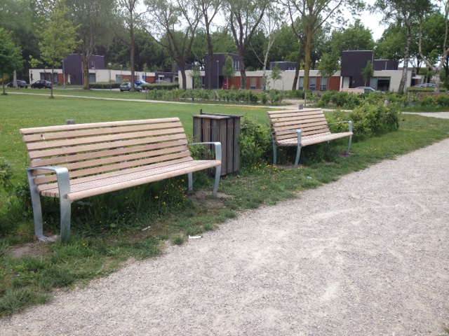
Generatietuin met dementievriendelijk design in het Groene Woud

Slide 6
Generatietuin met dementievriendelijk design in het Groene Woud
Ouderdomsklachten algemeen:
Zintuigen:Slechter zien, horen, ruiken, proeven
Spieren/gewrichten/scarcopenie
Organen minder ( longcapaciteit/luchtkwaliteit)
Ouderdomsklachten specifiek:
Oog- ooraandoeningen
Gewrichten/spieren
Longen (COPD)

Slide 7
Generatietuin met dementievriendelijk design in het Groene Woud
Beperkingen t.g.v. dementie:
Geheugenklachten/overzien/plannen
waarnemen/herkennen
oriënteren in de ruimte
Hoog niveau stress

Slide 8
Generatietuin met dementievriendelijk design in het Groene Woud
dementievriendelijk design:
Meedoen in samenleving, weg taboe
Thuisgevoel/huiselijke schaal
Stress verminderen
Helder zicht en ankerpunten
Gemakkelijk te begrijpen en te gebruiken
Stimuleren activiteiten en oefening (ADL)

Slide 9
Generatietuin met dementievriendelijk design in het Groene Woud

Slide 10
Generatietuin met dementievriendelijk design in het Groene Woud
Project generatietuinen:
Locatie (kinderboerderij, aanleunwoningen, SIR woningen, school/verpleeghuis)
Doelgroep
Draagvlak omgeving
Dementievriendelijk -> Alle beperkingen

Slide 11
Generatietuin met dementievriendelijk design in het Groene Woud
Inrichting : Ontwerp
Oude structuren,
Overzichtelijk,
Goede paden, contrastrijk
Groot terras, eenvoudig, leeg

Slide 12
Generatietuin met dementievriendelijk design in het Groene Woud
Ouderwetse smaak:
Aansluiten bij belevingswereld ouderen
Klompen, melkkannen, pomp, waslijn
Fontein
‘truttig’, begoniaatjes
Grind geen split

Slide 13
Generatietuin met dementievriendelijk design in het Groene Woud
Veiligheid : fysiek + emotioneel
Structuur + overzicht
Begrenzing + beschutting: hagen, hekjes, rugdekking, pergola’s, schaduwplekken
Grote banken, armleuning, hogere rug
Planten: van vroeger, niet giftig/stekels, hoog reiken

Slide 14
Generatietuin met dementievriendelijk design in het Groene Woud
Duidelijkheid:
Overzichtelijk ontwerp
Brede paden met contrast (witte steen rand)
Richting bieden, keuzes voorkomen
Ergens naar toe leiden: bank, waterornament, windmolentje, kruidenbak

Slide 15
Generatietuin met dementievriendelijk design in het Groene Woud
Herkenbaarheid
Inrichting, planten 50 jaar geleden
Boomgaardjes met oude rassen
Kloostertuinen, buxus en begonia
Bakken op hoogte, zien/voelen/herkennen

Slide 16
Generatietuin met dementievriendelijk design in het Groene Woud
Zinnenprikkelend en activerend
Geluid van water en vogels
Gebruik aandachttrekkers (… + kunst)
Bakken op hoogte met kruiden, zachte planten
Wilde bloemen plukken/Onkruid wieden
Dieren verzorgen (kippen, konijnen, geitjes..)

Slide 17
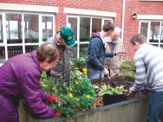

Slide 18
Generatietuin met dementievriendelijk design in het Groene Woud
Verlangen
Groene Woud van buiten naar binnen brengen
Kleinschalig werken buurten/wijken/-kernen
All inclusive
Toekomstgericht: vergrijzing
Historisch besef

Slide 19
Generatietuin met dementievriendelijk design in het Groene Woud
Vragen:
Teeltplan bak: 4.5 x 3.7 meter,
Teeltplan bedjes van 5.5 x 2.0 en 5.5 x 2.7
Soepgroenten, kruiden, stamppotjes
Zaaikalender

